Slide 1

سُورةُ قُرَيْش
التربية الإسلامية – الجزء الأول
الصف الأول الابتدائي
الفصل الدراسي الأول

Slide 2

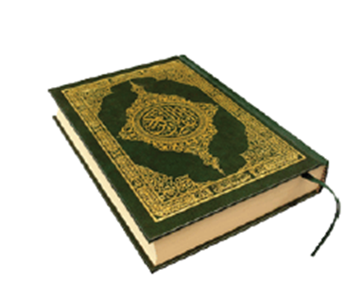
أهداف الدرس.....
أتعلم اليوم:
سورة قريش - التربية الإسلامية
تلاوة الآيات الكريمة من سورة قُرَيْش ومعرفة معانيها.

Slide 3
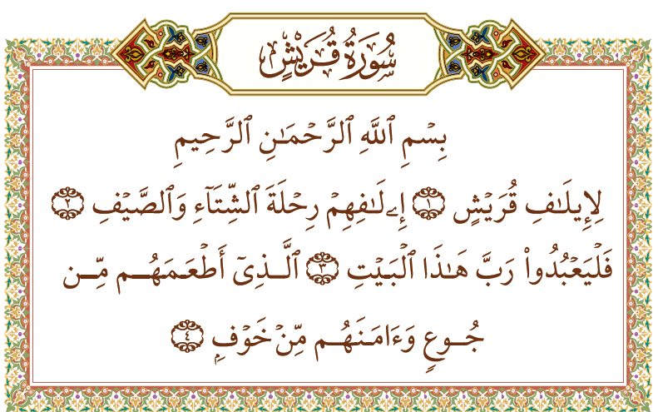
سورة قريش- التربية الإسلامية

Slide 4
سورة قريش - التربية الإسلامية
أقرأ الكلمات وأتعرف معانيها
معناها
الكلمة
ليألفوا الرحلتين ويعتادوها
لإيلاف قريش
الكعبة المشرفة
البيت

Slide 5
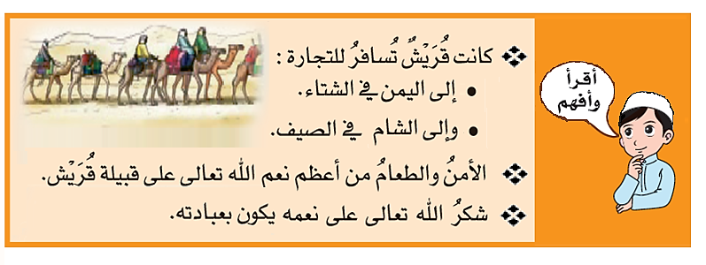
سورة قريش - التربية الإسلامية

Slide 6




سورة قريش - التربية الإسلامية
نشاط
أرتِّبُ آيات سورة قريش بوضع الأرقام من (1) إلى (4):
2
4
1
3

Slide 7
سورة قريش - التربية الإسلامية
نشاط
أصل بين الكلمة في القائمة (أ) وما يناسبها في القائمة (ب) فيما يأتي:
(ب)
جوع
خوف
الشام
اليمن
)أ)
كانت رحلةُ الشتاء إلى
كانت رحلةُ الصيف إلى
أَطعمَ اللهُ قريشًا من
آمنَ اللهُ قريشًا من

Slide 8

سورة قريش - التربية الإسلامية
دعواتنا للجميع
بالنجاح والتوفيق
اِنْتَهى الدرس

